Slide 1
ПРАВИТЕЛЬСТВО КАЛИНИНГРАДСКОЙ ОБЛАСТИ
ПРАКТИКА ВНЕДРЕНИЯ ЦОС КАЛИНИНГРАДСКАЯ ОБЛАСТЬ
ДМИТРИЙ КУЛАГИН
Калининградский областной
институт развития образования

Slide 2
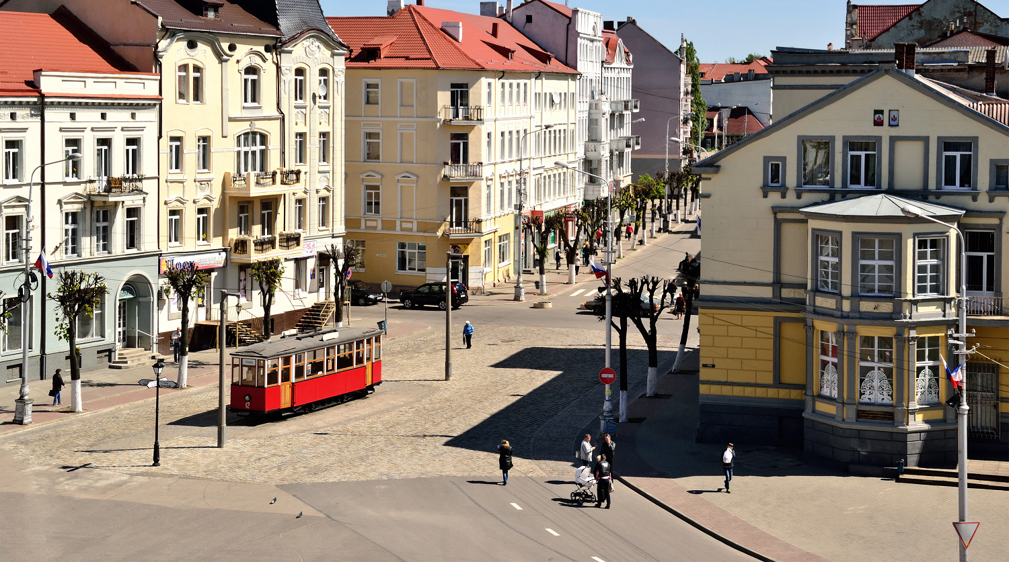
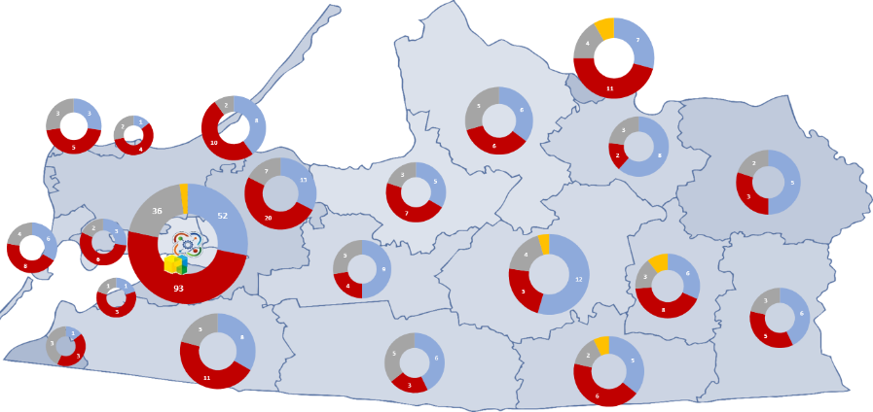
КАЛИНИНГРАДСКАЯ ОБЛАСТЬ
Общее образование
183 организации
113 тыс. учеников
Дошкольное образование
272 организации
48 частных
53 тыс. детей
Проф. образование
16 организаций
13 тыс. студентов
Доп. образование
106 организаций
82 тыс. учеников
Население – 1,033 млн
Городское население – 78%
Экономика: 27 место ВРП промышленность, сельское хозяйство, туризм
8 место в России
по сводному индексу качества образовательной инфраструктуры
12 000 педагогов
Единая информационная система
Развитая инфраструктура передачи данных
Мобильное и дистанционное обучение
95% педагогов используют ИКТ
Особая модель повышения квалификации

Slide 3
ЦОС В РЕГИОНЕ
Развитая инфраструктура
Внедрение всех компонентов ЦОС
100% внедрение
Система управления проектом, сопровождение
Обучение и просветительская работа
Внедрение сервисов
Активность пользователей
Применение ПБД
2024
Реализация проекта
100% по созданию условий
1 место по активности школ
2023
Интеграция региональных решений с ФГИС «Моя школа»
8 школ, 1 колледж
Оснащение, ЛВС
Аналитика
Цифровые помощники
2022
Защита информации
Модернизация компонентов ГИС
Интеграция региональной системы с порталом госуслуг
Внедрение проактивных сервисов
Перенос данных и ядра системы в региональный ЦОД
43 школы
Оснащение
ЛВС
ЕСПД
Моя школа
2021
72 школы
Оснащение, Интернет
Сферум
Апробация ЦОК
2020
71 школа, 9 колледжей
Оснащение, Интернет
Сферум
Мониторинг ЦТ
2019
8 школ
Оснащение
Интернет
Маркетплейс

Slide 4
УПРАВЛЕНИЕ ПРОЕКТОМ
Министерство Образования
Замминистра по цифровой трансформации
Нормативное сопровождение
Работа с обращениями граждан
Статусные мероприятия
Ситуационное управление
Центр информатизации образования
Организационное сопровождение
Техническое сопровождение
Поддержка пользователей
Повышение квалификации
Просветительская работа
Муниципальные органы управления образования
Муниципальные координаторы
Аналитика
Взаимодействие со школами и участниками образовательного процесса
Аналитика
Школы
Школьные администраторы
Пользователи ГИС
Пользователи сервисов ЦОС
Взаимодействие с федеральным координатором
Формальное взаимодействие с МОУО
Текущие мероприятия
Сопровождение инфраструктуры
Ситуационное управление
Внедрение и использование компонентов ЦОС
Проведение совещаний по показателям
Аналитика показателей
Распространение полезного опыта
Проведение опросов общественности
Перевод всех официальных чатов и каналов на Сферум
Сопровождение пользователей
Техническое сопровождение
Консультирование
Повышение квалификации
Информационная поддержка
Просветительская работа
Наставничество
Мониторинг использования оборудования
Универсальный администратор

Slide 5
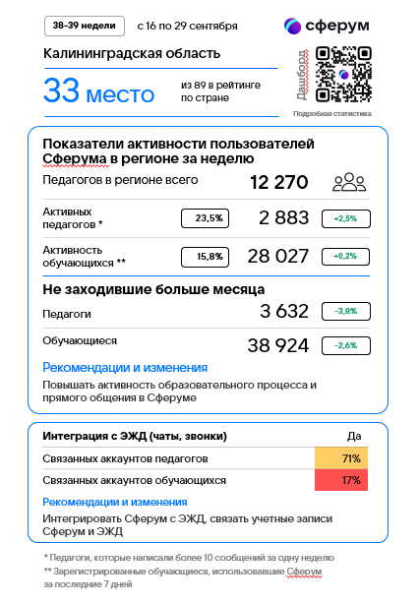
СФЕРУМ: АКТИВНОСТЬ
Начало регистрации
Создание чатов
Контроль показателей
Дашборд

Slide 6
МОЯ ШКОЛА: АКТИВНОСТЬ
ОБЩАЯ СТАТИСТИКА
Активные школы – 100% (1 место)
Зарегистрированные пользователи:
Учителя – 97,58%
Учащиеся – 56,68%
Родители – 28,76%
Активные пользователи вход в систему за последние 30 дней:
Учителя – 19,1% (9 место)
Учащиеся – 0,9% (55 место)
Родители – 3,7% (65 место)
УЧИТЕЛЯ
УЧАЩИЕСЯ
РОДИТЕЛИ
Начало апробации
Контроль
Дашборд

Slide 7
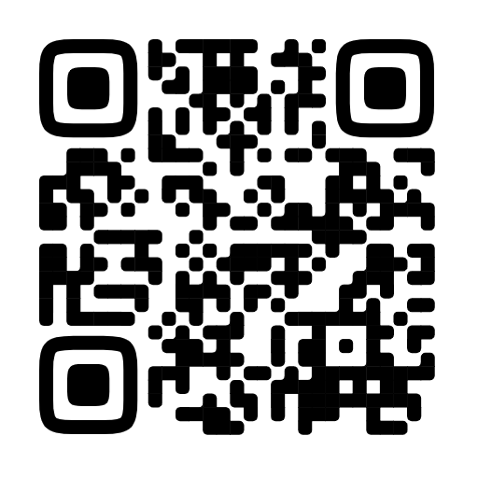
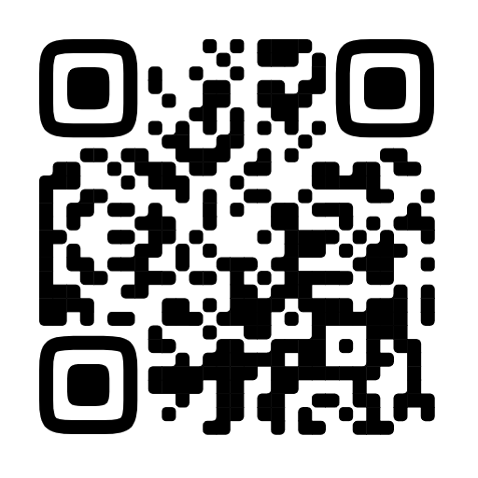
Обучение. просвещение
Повышение квалификации
Федеральные мероприятия
Программы КОИРО:
сервисы ФГИС Моя школа
Сферум
Цифровые наставники
Лекторий центра информатизации
60 сертифицированных наставников
Обучение педагогических коллективов (общее, дошкольное, дополнительное образование, СПО)
Индивидуальное сопровождение
Информационная поддержка проекта, контент, система вознаграждений
Еженедельные мероприятия
Сезон: сентябрь - июнь
Прямой эфир
Учет типа аудитории и ее запросов
Компетентные спикеры
2000 чел.
Учителя, руководители
Учащиеся
https://it-nastavnik.baltinform.ru
3620 чел.
Технические специалисты
45 000 чел.
> 200 000 просмотров
Координаторы проекта
https://lectorium.baltinform.ru
Родители
Notes:
Цифровая индустрия промышленной России,
Нижний Новгород, 21 – 24 мая

Slide 8
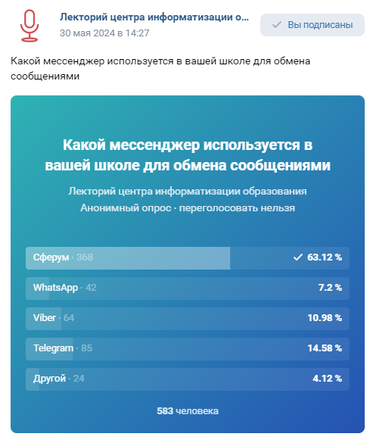
Резюме. Повышаем показатели
Интеграция электронного журнала со Сферум (связать профили)
Перевод чатов в Сферум, исключение альтернатив
Контроль активности руководителей
Анализ активности пользователей, анализ ситуаций роста и падения
Поиск педагогической целесообразности сервисов в образовательном процессе
Использование сервисов на уроке, самостоятельно дома (тесты, библиотека, цифровые помощники)
Повышение квалификации и просвещение

Slide 9
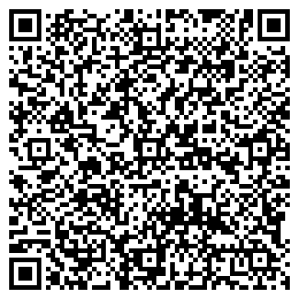
ПРАВИТЕЛЬСТВО КАЛИНИНГРАДСКОЙ ОБЛАСТИ
СПАСИБО ЗА ВНИМАНИЕ!
ДМИТРИЙ КУЛАГИН
Центр информатизации образования
Калининградский областной институт
развития образования
(4012) 631-437
kulagin@baltinform.ru
https://koiro.edu.ru/cio

